Slide 1
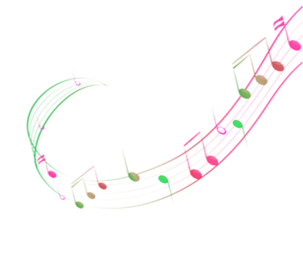
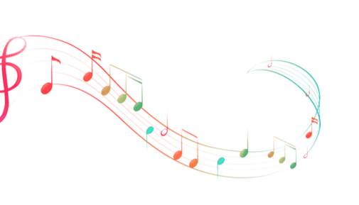
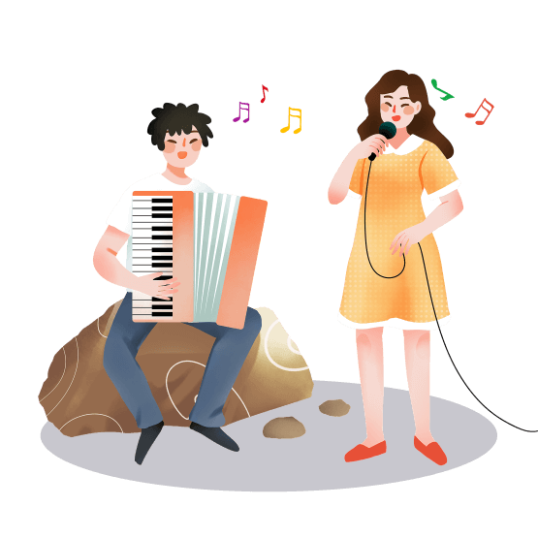
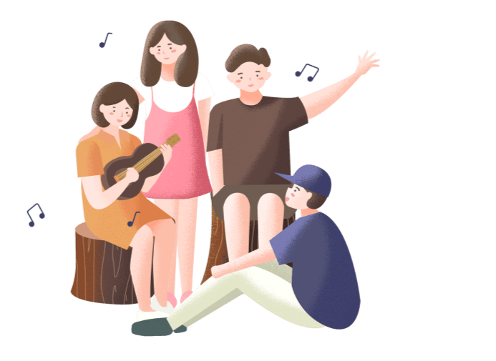
《认识乐谱》
简谱知识大全乐理及各类符号入门必备音乐课PPT
Design of teaching and speaking for teachers of literature and art green primary school
优页PPT

Slide 2
01
音的高低
02
目
录
音的长短
https://www.youyedoc.com/
03
音的强弱
04
常用记号
05
调号与定号

Slide 3
PART ONE
音的高低
Design of teaching and speaking for teachers of literature and art green primary school

Slide 4
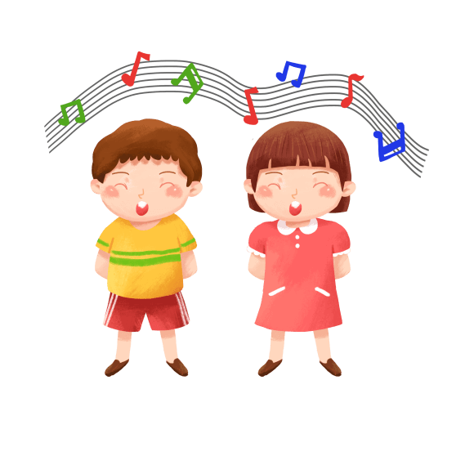
音的高低
基本音
1234567
唱音
多 来 咪 发 嗦 拉 西

Slide 5
音的高低
●●●●●●●
1234567
1234567
1234567
高音
●●●●●●●
中音
低音

Slide 6
音的高低
注重培养听的能力
1 3 5－| 31 34 5－| 2 34 54 31| 2 23 2－|
1 34 5－| 31 34 5－| 2 34 54 32| 1 32 1－||
1 3 5－| 31 34 5－| 2 34 54 31| 2 23 2－|
1 34 5－| 31 34 5－| 2 34 54 32| 1 32 1－||
行业PPT模板http://www.1ppt.com/hangye/

Slide 7
音的高低
注重培养听的能力
借助乐器练唱音高
通过熟悉的歌曲练唱音高

Slide 8
PART TWO
音的长短
Design of teaching and speaking for teachers of literature and art green primary school

Slide 9
音的长短
1 半拍 1 1/4拍
减时线
位于四分音符下方的横线，每增加一根减时线，就表示将上方音符的长度缩短一半。

Slide 10
音的长短
① 5 5 ② 5555 ③ 5 55 55 5
《在希望的田野上》
5653 5 5653 5

Slide 11
音的长短
① 5 5 ② 5555 ③ 5 55 55 5
《一二三四歌》
3 32 3 32 3 32 3

Slide 12
音的长短
《祝酒歌》
123 3 | 123 3 | 123 335 | 542 2 |
第一个 x | 第一个 x | 第一个 第一个 | 第一个 x |

Slide 13
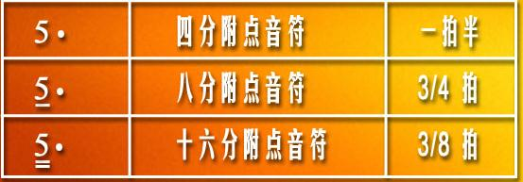
音的长短
附点
位于音符右边的圆点，其作用是延长左边音符长度的一半。

Slide 14
音的长短
小白杨
X·X X·X X·X X·X
5· 5 5· 55
1·3 5 5 | 3·5 1 1 | 5·7 2 2 |
5·1 1 6 | 5 0 |
3·2 1 1 | 3·2 1 1|
3· 21 | 2· 3 |

Slide 15
音的长短
休止符
用来表示音乐停顿的符号。
5·5 3 6 1 0 | 5·5 3 6 1 0 | 5· 5 3 2 | X 0 X 0 | X 0 X 0 |
哪里 有 我 哪里 有 我 哪 里就有 一 二 三 四
X X X X | X·X X X 0 | 5 6·6 5 0 ||
一 二 三 四 一二 三 四 欢 乐的 歌。

Slide 16
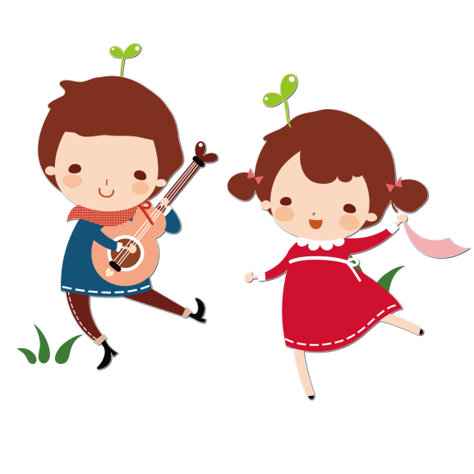
音的长短
休止符
用来表示音乐停顿的符号。
名称 记谱法 休止拍数
全休止符 0 0 0 0 四拍
二分休止符 0 0 二拍
四分休止符 0 一拍
八分休止符 0 半拍
十六分休止符 0 1/4拍

Slide 17
PART THREE
音的强弱
Design of teaching and speaking for teachers of literature and art green primary school

Slide 18
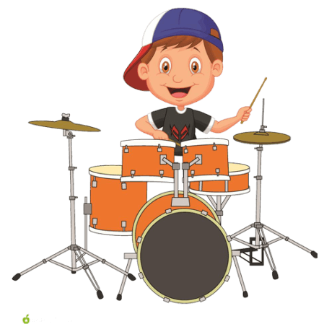
音的强弱
拍号、拍子、强弱规律
2/4 3/4 3/8 6/8 等
每小节有几拍
几分音符为一拍

Slide 19
音的强弱
二拍子
强、弱 | 强、弱 |……
《中国人民志愿军战歌》
2/4拍
1 1 1 | 5 6 5 | 3·2 1 6 | 2 － |
雄纠 纠 气昂昂 跨过 鸭绿 江，
3 3 3 | 5 5 5 | 6·5 1 3 | 2 －|
保和 平 为祖 国 就是 保家 乡

Slide 20
音的强弱
三拍子
（强、弱、弱 | 强、弱、弱|）
《我爱这蓝色的海洋》
3/4拍
5 3 3 | 5 3 2 | 1·2 3 1 | 5 ─ ─|
我 爱 这 蓝 色 的 海 洋

Slide 21
音的强弱
四拍子
强、弱、次强、弱）
《战士第二故乡》
4/4拍
2 5 5 31 2 －| 5 23 2763 5 －|
云雾满山 飘 海水 绕 海 礁

Slide 22
音的强弱
三连音
555 ＝ 5 5 ＝ 5
即三个音平均奏出原先两个同样性质音符的时值。
《国歌》
1·3 5 5 | 6 5 | 3·1 555 | 3 1 | 555 555 | 1

Slide 23
音的强弱
切分节奏
5 5 5 | 5 5 5 |
一个音把另一个等长的音平均分开，从而改变了原来的强弱规律。
《解放军进行曲》
1 1 3 | 5 5 6 | 1· 6 | 5 0 |
我们 的 队伍 向 太 阳

Slide 24
PART FOUR
常用记号
Design of teaching and speaking for teachers of literature and art green primary school

Slide 25
常用记号
演唱（奏）记号
“-” 保持音记号表示该音要唱的饱满，要把拍子唱足。
《我是一个兵》
2 3 | 3·2 1 | 6 1 | 1·6 5 | ……
枪杆 握得 紧 眼 睛 看得 清

Slide 26
常用记号
演唱（奏）记号
“▼” 顿音记号表示该音要唱得短促，跳跃。
《泉水叮咚响》
3 35 6 5 | 3 35 6 5 | 3 35 1 2 | 5 － |
泉水 叮咚 泉水 叮咚 泉水 叮咚 响

Slide 27
常用记号
演唱（奏）记号
“ > ” 重音记号表示该音要唱的坚强有力。
《大刀进行曲》
1 1· | 1 － | 5·6 5 3 | 1· 3 | 5 － | 6 0 |
大刀 向 鬼子 们的 头 上 砍 去！

Slide 28
常用记号
演唱（奏）记号
“⌒” 延长记号表示该音按艺术的需要自由延长。
《大刀进行曲》
5·6 5·3| 1· 3 | 2 － | 1 － | X 0 ||
鬼子 们的 头 上 砍 去 杀！

Slide 29
常用记号
演唱（奏）记号
“ ” 连音记号，也叫连线。 作用：1、表示音的长短； 2、表示一字唱多音。
5 － | 5 － | 四拍
5 | 5 | 5 | 5 | 5 | 五拍
5 ――― | 5 ―― 七拍

Slide 30
常用记号
演唱（奏）记号
“ ” 连音记号，也叫连线。作用：1、表示音的长短；2、表示一字唱多音。
《我爱这蓝色的海洋》
5 3 3 | 5 3 2 | 1·2 3 1 | 5 ─ ─|
我 爱 这 蓝 色 的 海 洋

Slide 31
常用记号
演唱（奏）记号
“ˇ” 呼吸记号 作曲家对呼吸位置的提示。
《我的祖国》
1 2 2 3 5 5 1 6 5 | 5 6 1 2 4·ˇ6 6 | 5 6 3 2 1 － |
听惯了 船上的 号 子 看 惯了 船 上的 白 帆

Slide 32
常用记号
力度记号
段落间的力度记号 表示某一段落的力度要求。
ppp 最弱 pp 很弱 p 弱 mp 中弱
fff 最强 ff 很强 f 强 mf 中强

Slide 33
常用记号
力度记号
《唱支山歌给党听》
mf
3·3 3 6| 5· 3| 5 1 6 | 2 － | 5 3 5 6| 1· 2|
唱支 山 歌 给党 听 我把 党 来
3 5 765|6 － | 1 1 65| 3 5 3 | 6 1 2 30|
比 母 亲 母亲 只生 了 我 的身，
0 2 3 | 65 46| 5 － |4 3 6 5| 1 － |
党的 光 辉 照 我 心。

Slide 34
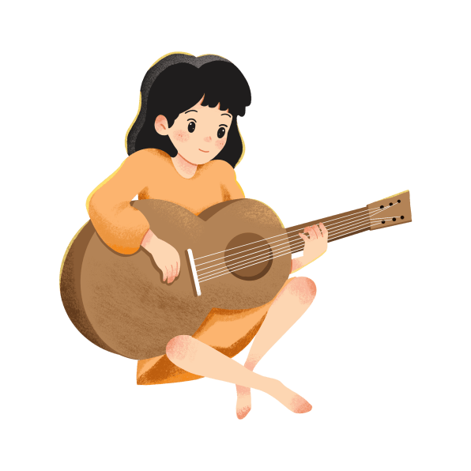
常用记号
力度记号
逐渐变化的力度记号
《中国人民解放军军歌》
1·3 5 5| 3·5 1 1| 5·7 2 2| 3· 2 1| 5·5 5 ……
从无 畏惧 绝不 屈服 英勇 战斗 直 到把 反动 派

Slide 35
常用记号
力度记号
逐渐变化的力度记号
《军港之夜》
3 5 5 3 | 3 23 2 | 7 6 5 | 1 － | 1 － ||
嗯 嗯

Slide 36
常用记号
速度记号
1、借用五线谱的符号来标记 ＝ 72
2、用中文标记
进行曲速度 96 ～ 112
慢速或稍慢 40 ～ 72
中速 76 ～ 96
快速 100 ～ 208

Slide 37
常用记号
反复记号
||: :|| 反复记号，表示记号之间的旋律要唱两遍。
《快乐的农夫》
05 ||: 1·3 5·1 | 46 16 5·3 | 42 54 31 53 | 7 6 5 05 :||

Slide 38
常用记号
装饰音
用来装饰旋律的小音符及某些旋律型的特
别记号, 装饰音在决定音乐风格与形成音乐个
性方面起着非常重要的作用。

Slide 39
常用记号
变化音
“ # ” 升记号 表示将右边音符升高半音。
《莫斯科郊外的晚上》
4 5 | 7 6 3 |
夜 色 多 么 好

Slide 40
常用记号
变化音
“b ” 降记号 表示将右边音符降低半音。
《咱们领袖毛泽东》
5 5 | 1 5 4 | 2 5 7 1 | 2 － |
高 楼 万丈 平 地 起

Slide 41
常用记号
变化音
“ # ” 升记号 表示将右边音符升高半音。
“b ” 降记号 表示将右边音符降低半音。
“ ” 还原记号 表示将原来升高或降低的音还原。
※ 变化音记号只对本小节内的相同音级有效。

Slide 42
PART FIVE
调号与定号
Design of teaching and speaking for teachers of literature and art green primary school

Slide 43
调号与定号
调号
位于乐谱左上方，明确音高位置的符号。
《中国人民解放军军歌》
1=C
1·1 1 1 | 1 1·
向 前 向 前 向 前

Slide 44
《认识乐谱》
简谱知识大全乐理及各类符号入门必备音乐课PPT
Design of teaching and speaking for teachers of literature and art green primary school
优页PPT

